Slide 1






Universidad
Popular del Cesar
Seccional Aguachica
DISEÑO DE UN PLAN ESTRATEGICO DE MERCADEO PARA
LA EMPRESA GOMEZ HERNANDEZ CONSTRUCTOR Y CONSULTOR S.A.S
PRACTICAS CURRICULARES
EDWIN LEONARDO CRUZ SANCHEZ
JAVIER ENRIQUE CRUZ HERRERA
UNIVERSIDAD POPULAR DEL CESAR SECCIONAL AGUACHICA
PROGRAMA ADMINISTRACION DE MEPRESAS
2022-1
PRAE

Slide 2


INTRODUCCIÓN
En el presente documento describe los aspectos básicos de la práctica empresarial realizada en la empresa GOMEZ HERNANDEZ CONSTRUCTOR Y CONSULTOR S.A.S.
En el capítulo uno se describe los aspectos básicos de la empresa.
El segundo capítulo incluye la formulación del proyecto de prácticas.
En el tercer capítulo de describen paso a paso de manera detallada los procesos realizados.
01

Slide 3


DIAGNÓSTICO
DOFA
Fortalezas | Debilidades
La empresa cuenta con personal destinado a cada función. Tiene su propio equipo de transporte para trasladar los materiales que se utilizan Posee materiales contemporáneos y sistemas constructivos innovadores Sus proyectos de infraestructura e ingeniera son de gran calidad Los proyectos cumplen con los estándares de calidad y plazos fijados La empresa cumple con todas sus obligaciones y pagos Responsabilidades compartidas Variedad y calidad en el servicio | No Capacita de forma constante a todos los trabajadores. No Existe una planificación Los trabajadores no cuentan con un seguro integral No cuentan con un sistema de focus drup No cuentan con un sistema de marketing y publicidad Ciertos obreros o trabajadores desconocen la misión y visión de la empresa
Oportunidades | Amenazas
Cuenta con la posibilidad de obtener acceso a créditos Puede computarizar su sistema contable Cuentan con proveedores que le suministran materiales de importación para la elaboración de algunos proyectos Participa en proyectos de organizaciones estatales No realiza proyectos solamente en tumbes sino que también en Piura | Competencia y cantidad de empresas constructoras Costos altos de algunos materiales No cuentan con una persona encargada del análisis del mercado y competencias. Aumento considerable de robos a empresas y comercio en la región.
02

Slide 4

OBJETIVO GENERAL
Diseñar el plan estratégico de mercadeo para la empresa GOMEZ HERNANDEZ CONSTRUCTOR Y CONSULTOR S.A.S
OBJETIVOS
OBJETIVO ESPECIFICOS
• Elaborar un diagnóstico de mercado de la construcción en el municipio de Aguachica.
• Definir las estrategias, objetivos y metas de la empresa
• Elaborar un plan técnico que contenga las estrategias de marketing y la definición de los plazos para la ejecución de cada una de las actividades propuestas.
03

Slide 5
1
2
3
DESARROLLO DE LOS OBJETIVOS ESPECIFICOS
04

Slide 6
1
Diagnóstico del mercado
Poder de negociación de los proveedores
existe gran variedad de empresas nacionales dispuestas a proveer la materia prima para la construcción.
Poder de negociación de los compradores
Variaciones en precio, diseño, beneficios, entre otras, entonces, los compradores tienen diversas opciones para elegir.
Presión de sustitutos
Los lotes se consiguen con un buen metraje a precios justos, y si la mayoría de los clientes decidiera mejor comprar lotes, la demanda de vivienda disminuiría, lo cual lo hace una amenaza fuerte
Amenaza de nuevos ingresos
La probabilidad de ingreso de nuevos competidores al mercado es alta, ya que las barreras de entrada son muy bajas para estas nuevas empresas
05
Diamante de Porter

Slide 7
5 Ps Marketing Mix
Product
lotes independientes entre 90m² y 124m²
Product
Price
el precio se determina de acuerdo a tres factores que son; 1. Área del lote, 2. El tipo de casa, es decir, si es tipo A, o tipo B
People
Price
Place
canal directo, donde directamente el fabricante vende, comercializa y distribuye su producto o servicio al consumidor final.
5 Ps Marketing Mix
Promotion
Sala de ventas
Redes sociales
Paginas web
Promotion
Place
People
Ingresos familiares 2 y 4 SMMLV vivienda VIS
Ingresos familiares 4 y 8 SMMLV vivienda No VIS

Slide 8
objetivos y metas de la empresa
2
Gómez Hernández constructor y consultor s.a.s | Fortalezas Ubicación del Proyecto Nivel de endeudamiento financiero de la constructora Atención al cliente | Debilidades No se tiene en cuenta la opinión del cliente No hay investigación de mercados Falta de estrategias de comunicación. Productos de diseño inferior.
Oportunidades Valorización alta en el sector Aguachica está en constante expansión El sector de la construcción presenta tendencia positiva en el país Aumento de la confianza del consumidor en compra de vivienda | Estrategias FO Organizar e Incentivar el equipo de ventas con bonificaciones Impulsar la constructora a través de los medios locales y regionales de comunicación. Realizar convenios de tasas con los bancos para crédito de vivienda | Estrategias DO Realizar periódicamente una investigación de mercados para conocer el comportamiento del mercado Mejorar la publicidad de los proyectos. Crear estrategias de promoción y ventas para incentivar a la compra
Amenazas Proyectos Nuevos de la competencia Altas tasas de tributación Poco transporte público Beneficios superiores ofrecidos por la competencia | Estrategias FA Creación de alternativas de acabados. Evaluar la optimización del precio. Fortalecer las virtudes del proyecto | Estrategias DA Aplicar Encuestas de satisfacción de clientes. Realizar análisis de los productos y servicios de las constructoras líderes Dar a conocer los proyectos en ferias de vivienda
07

Slide 9
Plan técnico de las estrategias de marketing
3
OBJETIVO GENERAL: Incrementar las ventas en un 150%
ESTRATEGIAS | TACTICA | TIEMPO DE EJECUCION | RESPONSABLE | INDICADOR | Presupuesto
1. Incentivo a la fuerza de ventas | Incentivar los asesores con bonificaciones | A partir de junio de 2022 | Gerente general | Cumplimiento de meta mensual | $5,160.000
4. Mejorar la publicidad de los proyectos. | Google AdWord Página web, Redes sociales | 6 meses | Gerente general | Publicidad realizada | $1,856.000
5. Creación de alternativas de acabados según los gustos de los clientes | Crear paneles demostrativos con los acabados para exhibir. | A partir de junio de 2022 | Gerente general | Nivel de satisfacción | $2,500.000
7. analizar los productos y servicios de las constructoras líderes en el sector inmobiliario. | Realizar estudio de la competencia | Junio de 2022 | Gerente general |  | $2,400.00
8. Dar a conocer los proyectos de la constructora en ferias de vivienda | Organizar la feria de la vivienda | Trimestral a partir de 2022 | Gerente general | 3 eventos realizados | $6,700.000
Total Inversión |  |  |  |  | $18,616,000
08

Slide 10
RECOMENDACIONES
Seguir cada una de las estrategias planteadas y poder dar cumplimiento a las metas aquí expuestas.
Creación de una página Web, cuentas en las redes sociales como Facebook, Instagram y twitter.
Dar a conocer los productos y servicios que esta empresa pueda ofrecer u ofertar.
09

Slide 11
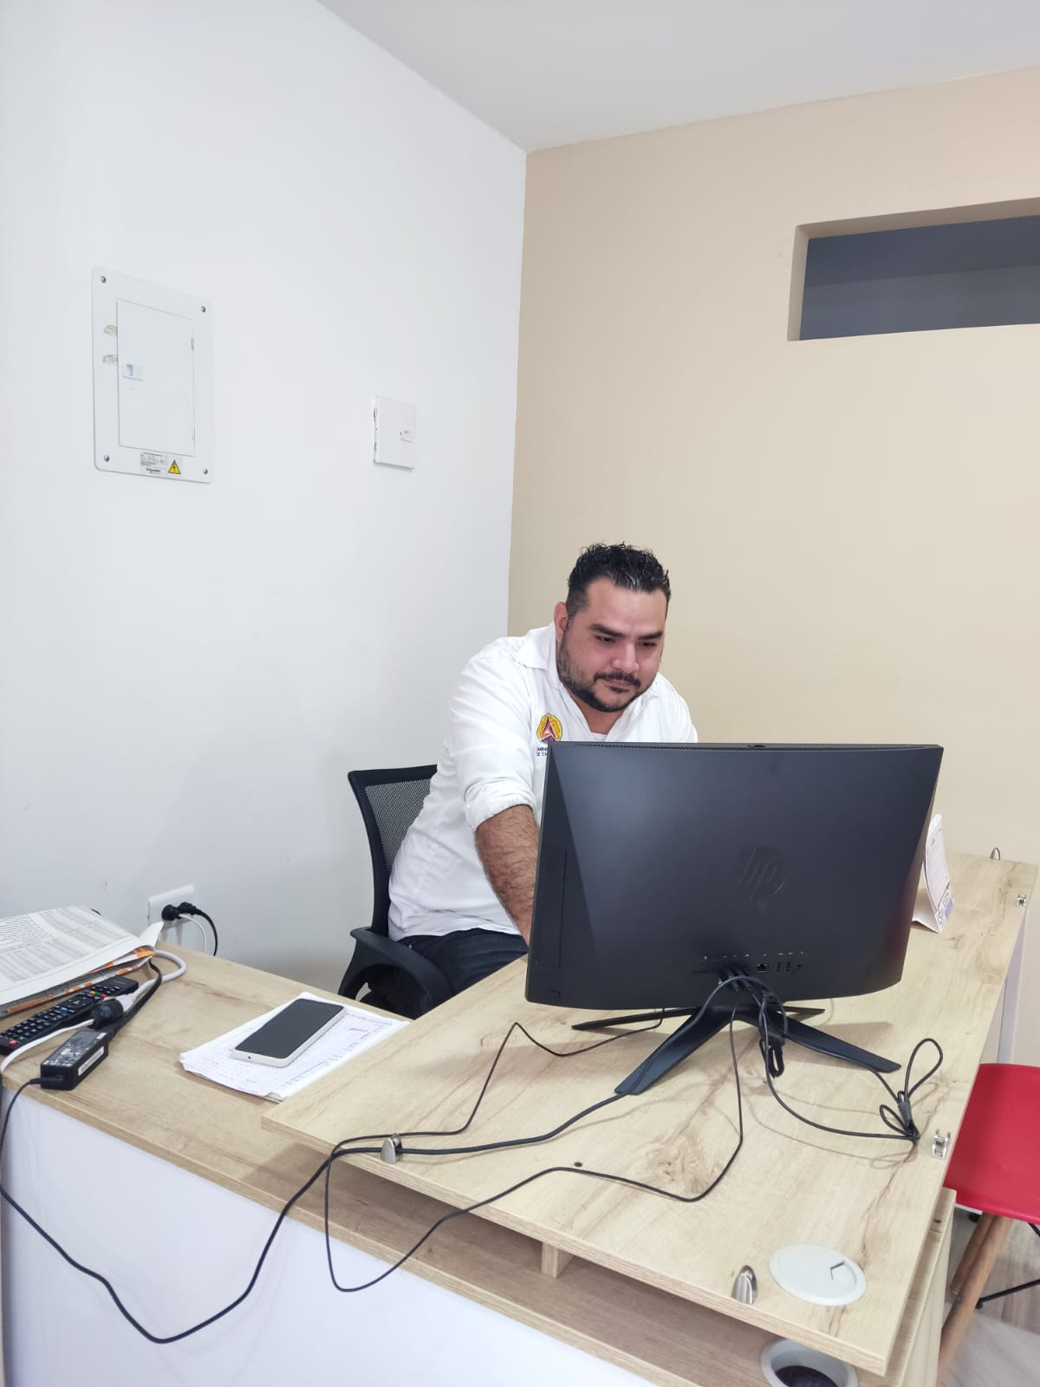
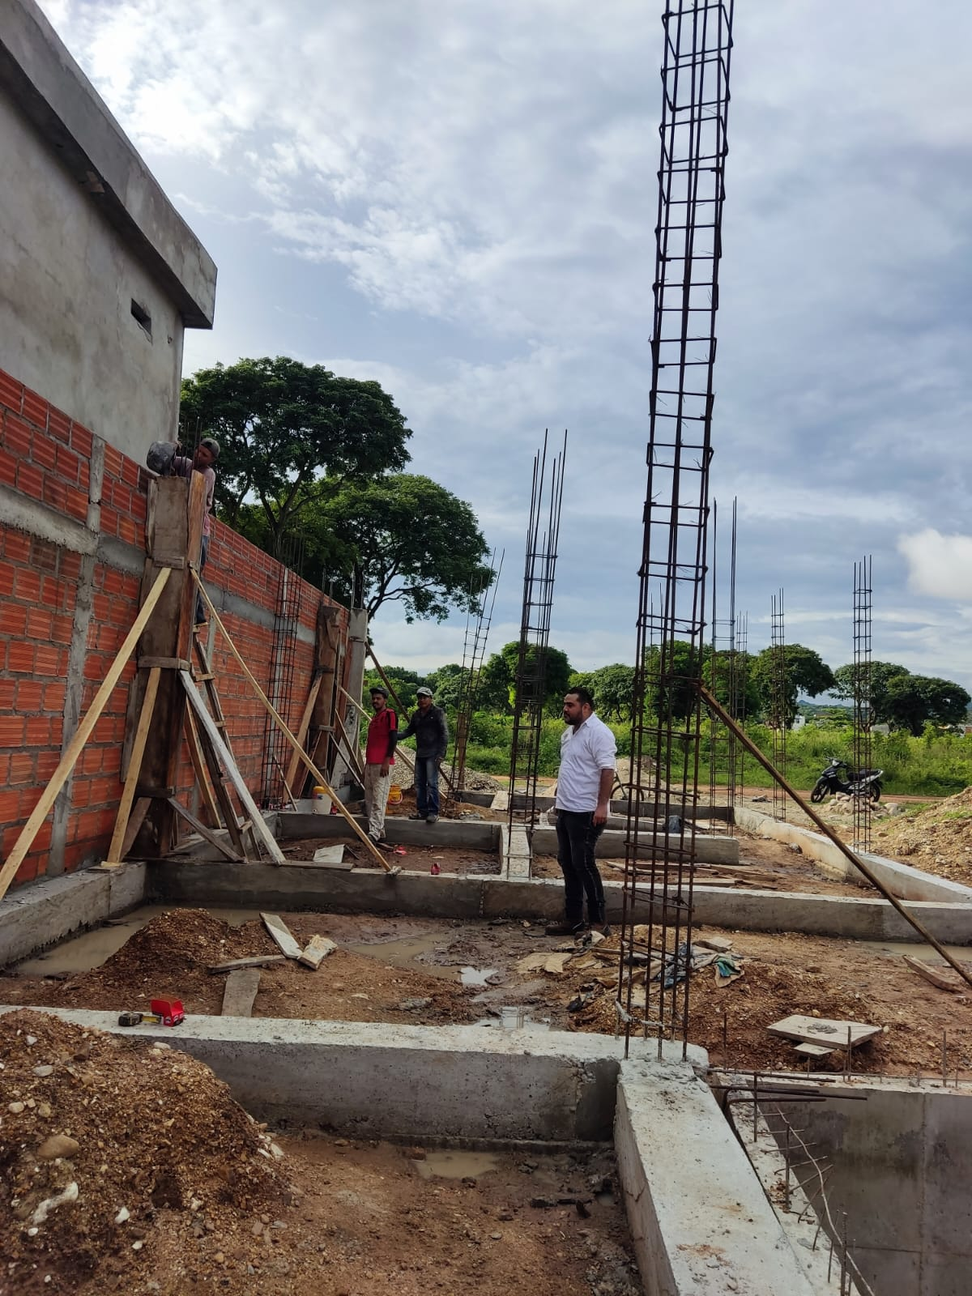
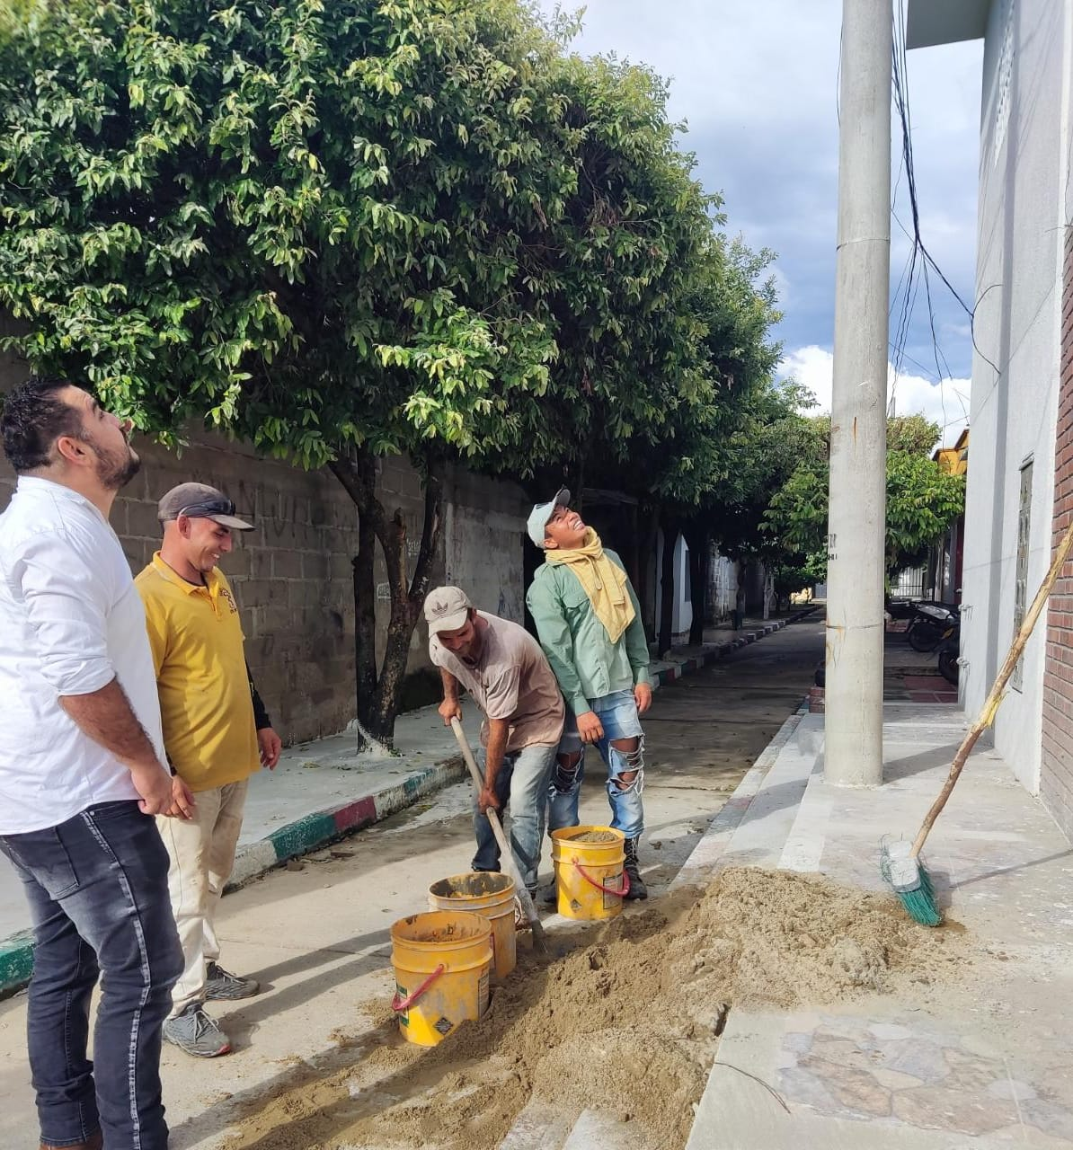
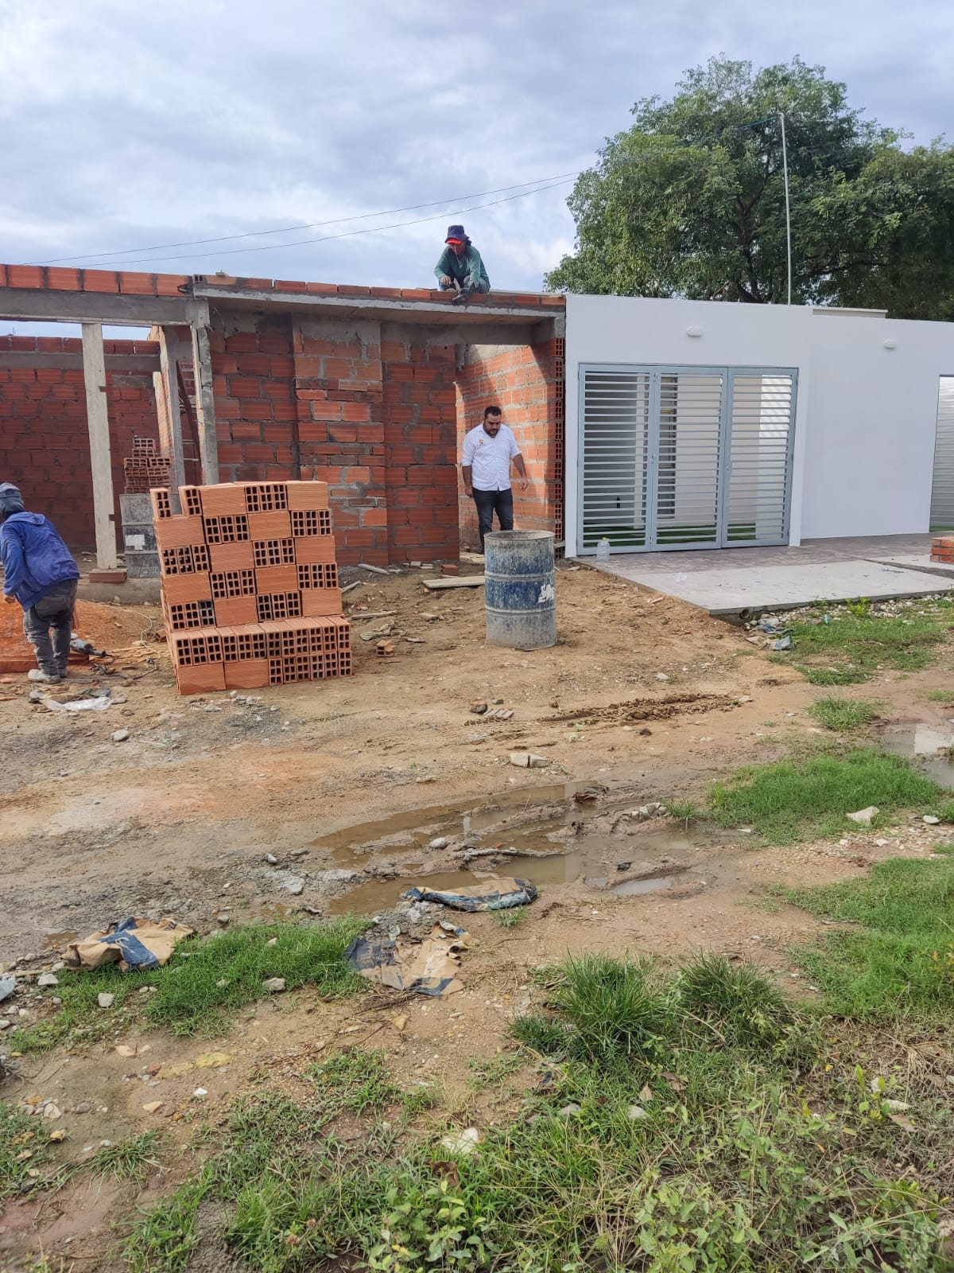

ANEXOS
10

Slide 12

PREGUNTAS
07

Slide 13
Requisitos para la práctica
40% Examen Final:
15 % Informe ( trabajo escrito, diapositivas en cd rotulado)
15% Exposición ( manejo del tema, presentación personal, recursos), enviar al correo praeadmonupcaguachica@unicesar.edu.co, el archivo debe llevar su nombre completo y en asunto: material pasa sustentación. (enviarlo 4 días antes)
10% Evaluación de la empresa
La sustentación es de 15 0 20 minutos, con excelente presentación y manejo del temas.
Apreciados estudiantes, confiamos en sus capacidades y en la formación que han recibido, por lo tanto esperamos un excelente trabajo.
08

Slide 14
¡GRACIAS!

